Slide 1
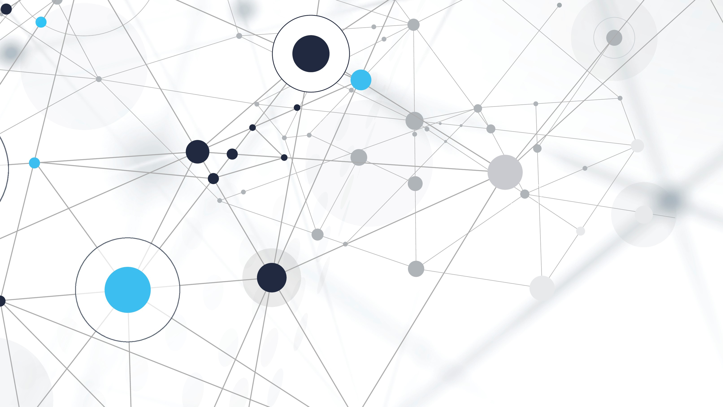
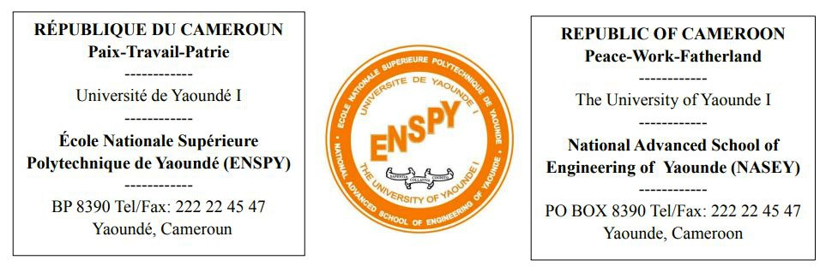
Collaboration Designer/Développeur en Art technologique : Implémentation d’un système de Création d'expériences utilisateur pour une meilleure collaboration Designer/ Développeur.
Classe: AN ING 5 AIA
Enseignant: Dr TCHAGNA
Année: 2025-2026
ANI-IA 5109 : La Collaboration Designer / Développeur en Art technologique
Présenté par:
Matricules | Noms | Prénoms
23P731 | EYENGA MINKONDA | Laurentine Serena
21P550 | LOWE NYAT | Fred Nelson

Slide 2
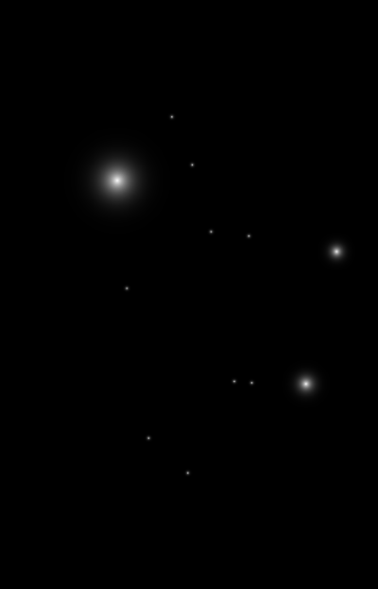

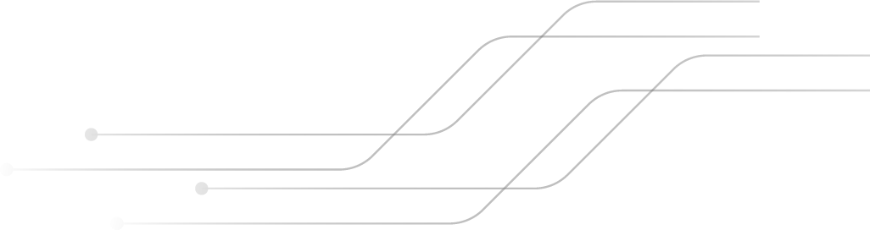
plan
Contexte et problématique
01
02
03
04
Objectifs du projet
Approche conceptuelle
Architecture du système
Technologies utilisées
05
06
07
08
Démonstration / Implémentation
Résultats et évaluation
Difficultés rencontrées
Conclusion

Slide 3
Contexte et problématique
La collaboration entre designers et développeurs est souvent complexe et fragmentée.
Les designers pensent en expériences et émotions, les développeurs en logique et structure.
En art technologique, cette différence de langage freine la création fluide d’expériences interactives.
→ Problème : Comment créer un cadre commun qui permette une compréhension mutuelle et une co-création harmonieuse ?

Slide 4
Objectifs du projet
Favoriser la compréhension mutuelle entre les deux profils.
Créer un espace commun de communication et d’expérimentation.
Permettre la traduction d’intentions créatives en contraintes techniques (et inversement).
Faciliter la création d’expériences utilisateur cohérentes et expressives.

Slide 5
Cas d’utilisation
Projet artistique interactif où un designer conçoit un effet lumineux et le développeur l’intègre avec contraintes matérielles. → La plateforme permet de visualiser, annoter, traduire et valider le concept avant implémentation.

Slide 6
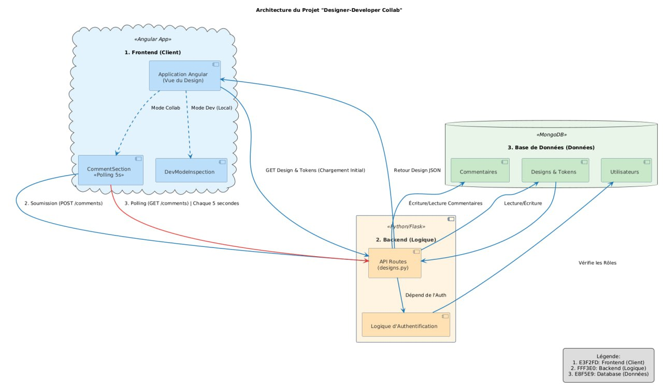
Architecture du système

Slide 7
Technologies utilisées
Front-end : Angular, Node.js
Back-end : Python, Flask API
Base de données : MongoDB
Outils de design : Figma API
Collaboration en temps réel : trello

Slide 8
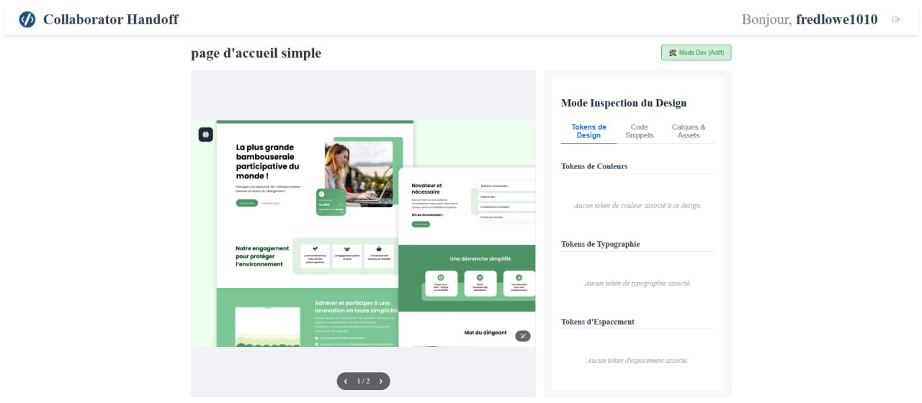
Démonstration / Implémentation

Slide 9
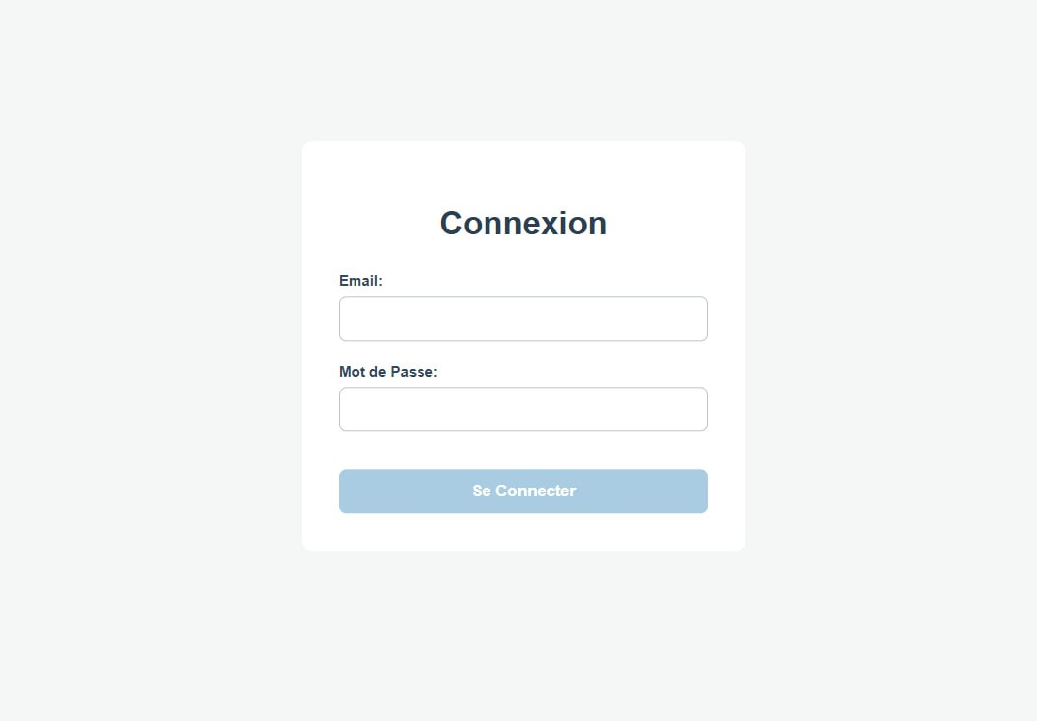
Démonstration / Implémentation

Slide 10
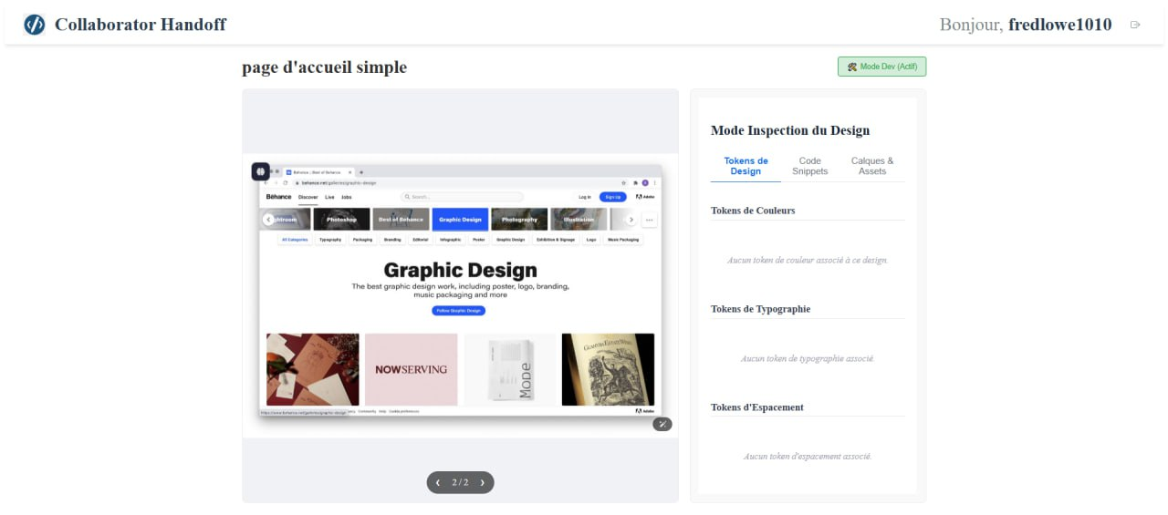
Démonstration / Implémentation

Slide 11
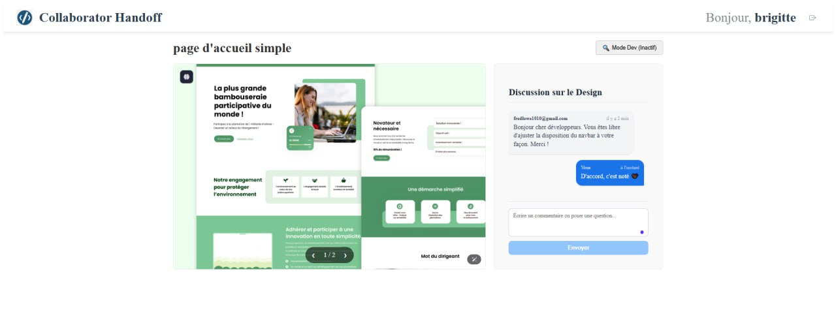
Démonstration / Implémentation

Slide 12
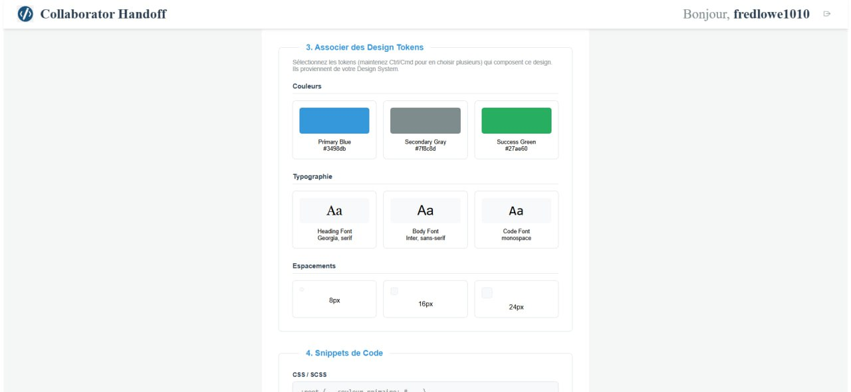
Démonstration / Implémentation

Slide 13
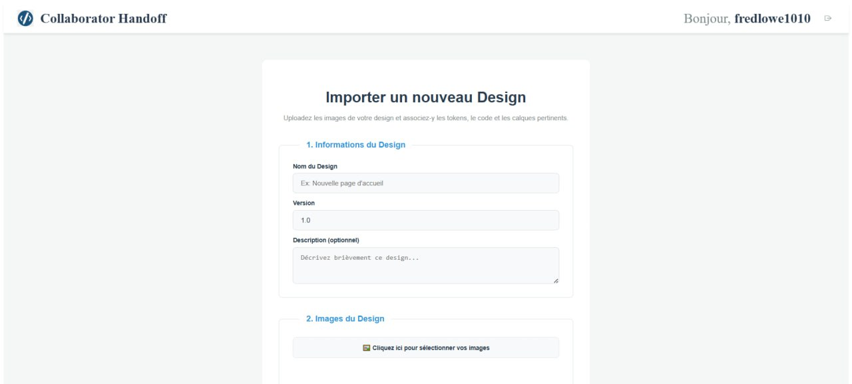
Démonstration / Implémentation

Slide 14
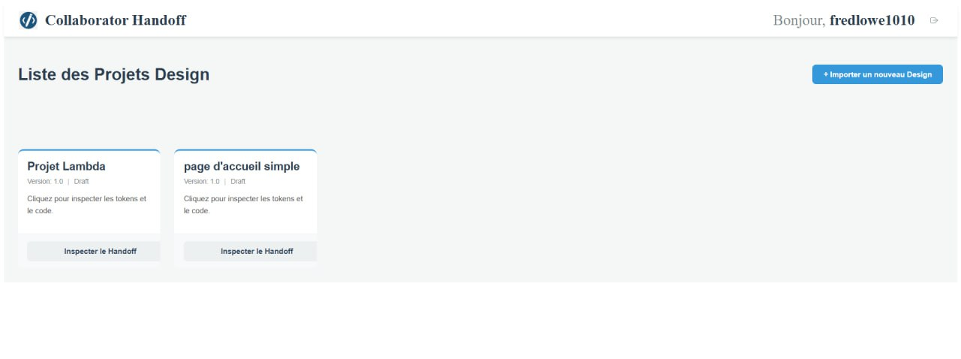
Démonstration / Implémentation

Slide 15
Démonstration / Implémentation

Slide 16
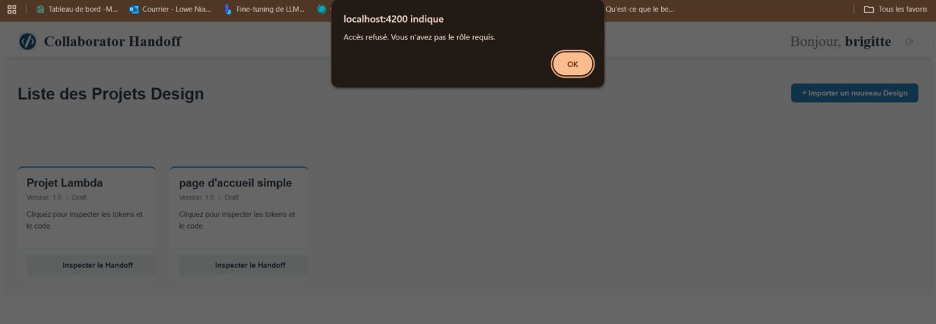
Démonstration / Implémentation

Slide 17
Démonstration / Implémentation

Slide 18
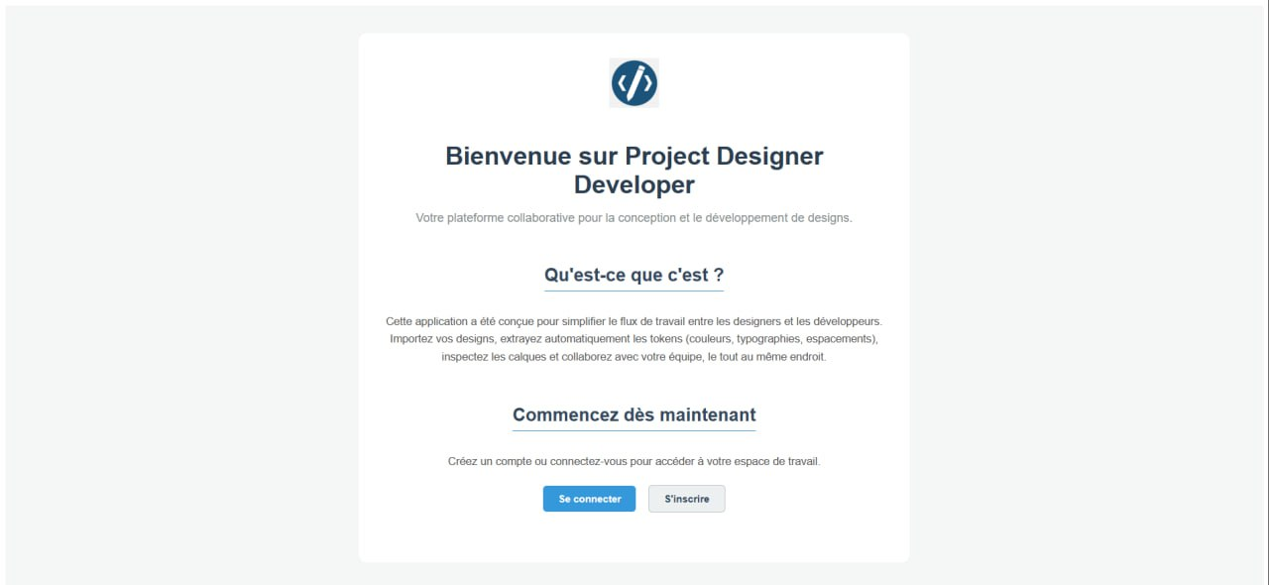
Démonstration / Implémentation

Slide 19
Résultats et évaluation
Meilleure compréhension du vocabulaire et des intentions entre équipes.
Diminution du temps de communication et d’itérations.
Expériences utilisateur plus cohérentes et immersives.

Slide 20
Difficultés rencontrées
Intégration entre outils de design et outils de développement.
Standardisation du langage commun (vocabulaire visuel vs technique).
Gestion de la synchronisation temps réel.

Slide 21
Perspectives d’évolution
Ajout d’un assistant IA pour la traduction automatique des concepts design/techniques.
Intégration avec des outils de création d’art numérique (Unity, TouchDesigner…).
Ouverture à la collaboration interdisciplinaire (musiciens, scénographes, etc.).

Slide 22
Conclusion
La plateforme crée un pont entre le langage de l’art et celui du code.
Elle ouvre la voie à une nouvelle approche collaborative dans la conception d’expériences interactives.
Prochaine étape : tester à grande échelle avec de vrais binômes designer/développeur.

